Slide 1


PHÁT TRIỂN ỨNG DỤNG BẰNG JAVA
ĐỀ TÀI
PHẦN MỀM QUẢN LÝ
QUÁN COFFEE HOUSE
GVHD: TS. TÔ THANH HẢI
12-10-2024

Slide 2

MỤC TIÊU ĐỀ TÀI
Xây dựng thành công phần mềm giúp tự động hóa các hoạt động quản lý, như quản lý bàn, quản lý đơn hàng, tính toán doanh thu, và quản lý sản phẩm. Điều này sẽ giúp giảm bớt công việc thủ công và tăng hiệu suất quản lý.

Slide 3





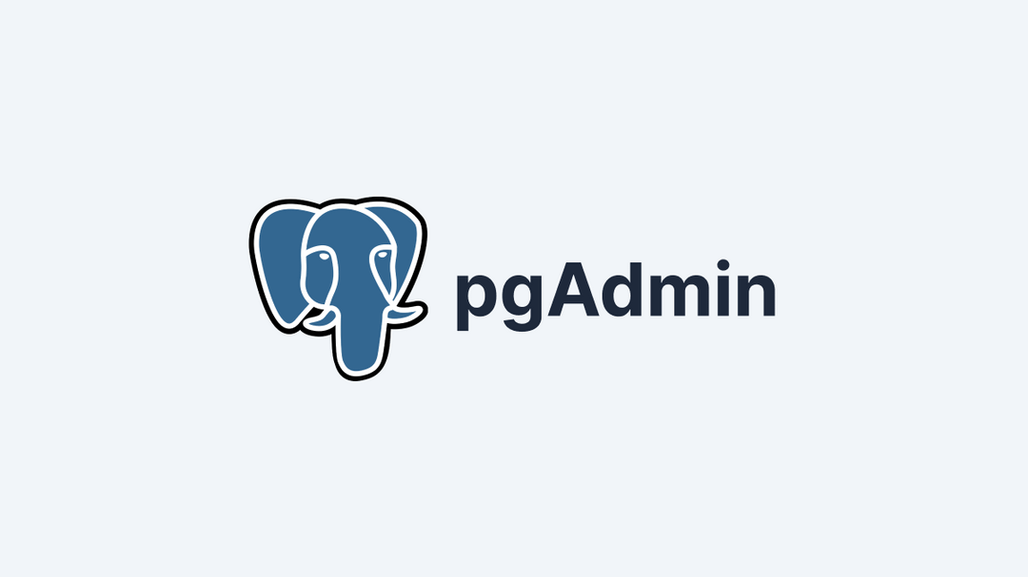
CÔNG NGHỆ VÀ CÔNG CỤ SỬ DỤNG
CÔNG NGHỆ SỬ DỤNG:
CÔNG CỤ SỬ DỤNG:

Slide 4

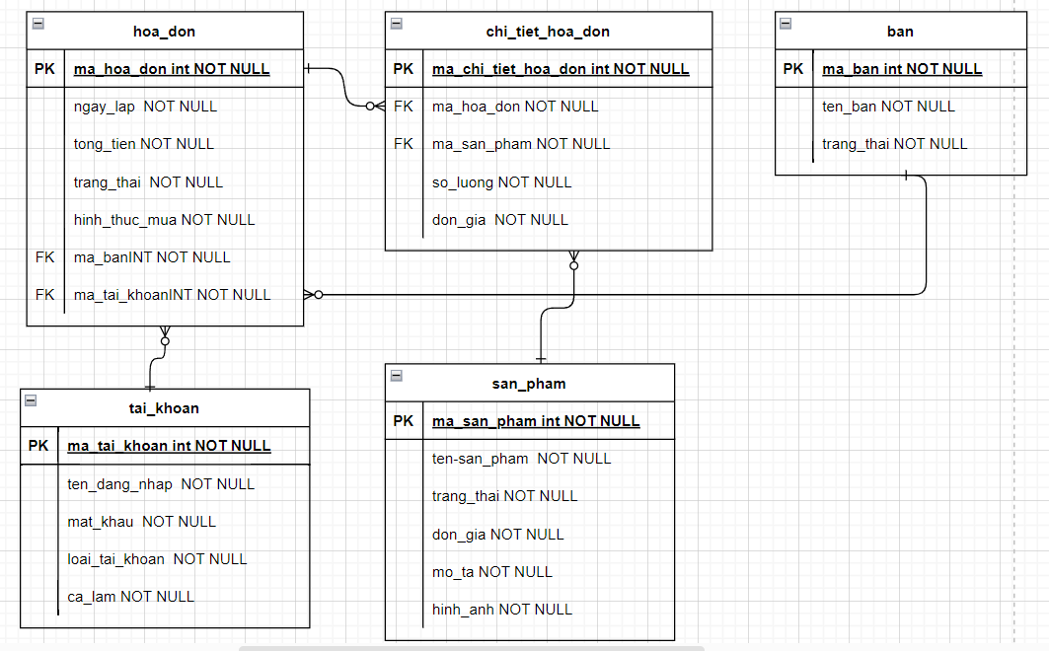
SƠ ĐỒ ĐỒ QUAN HỆ

Slide 5

KẾT LUẬN
KẾT QUẢ ĐẠT ĐƯỢC
Về cơ bản hoàn thành được phần mềm quản lý quán cà phê của quán Coffee House.
Có được một số chức năng cần thiết cho phần mềm quản lý.
Cải thiện tư duy lập trình, bắt lỗi người dùng bằng việc kiểm tra thông tin đầu vào.

Slide 6
KẾT LUẬN
HẠN CHẾ
Giao diện không sinh động chưa thu hút được người dùng.
Do thời gian còn hạn chế nên còn một số chức năng còn chưa được hoàn thiện.

Slide 7
KẾT LUẬN
HƯỚNG PHÁT TRIỂN
Xây dựng và hoàn thiện các chức năng còn thiếu.
Xây dựng giao diện sinh động thu hút người dùng cũng như thân thiện dễ sử dụng.

Slide 8
DEMO

Slide 9

THANK'S FOR WATCHING

